Slide 1

Разработка реверсивной лопастной системы дрона с функцией ветрогенерации для энергообеспечения термоякоря-иглы.
Авторы проекта:
Валов Вадим

Slide 2

Актуальность проекта:
Государству и бизнесу для освоения Арктики критически нужен непрерывный автономный мониторинг огромных территорий и инфраструктуры. Существующие решения (спутники, самолёты, стационарные посты) либо слишком дороги, либо не дают постоянного присутствия, либо опасны для человека. Наука также требует долгосрочных данных с удалённых точек, куда сложно доставлять оборудование.

Slide 3
Гипотеза:
Внедрение комбинированной системы реверсивного хода лопастей, ветрогенератора и термоякоря-иглы критически повысит автономность и функциональность арктического дрона, позволив ему осуществлять длительный циклический мониторинг (разведка → заякоривание → подзарядка → продолжение миссии) без вмешательства человека, что невозможно для существующих аналогов.

Slide 4
Цель:
Разработка и исследование реверсивной лопастной системы дрона, способной работать в режимах тяги и ветрогенерации, с целью автономного энергоснабжения термоякоря и повышения скорости якорения дрона при посадке в арктических условиях.

Slide 5
ЗАДАЧИ:
1)Изучить существующие конструкции лопастей дронов и ветрогенераторов.
2)Разработать реверсивную систему лопастей дрона.
3)Рассчитать выработку электроэнергии при работе лопастей в режиме ветрогенератора.
Исследовать обратное вращение лопастей для 4)повышения устойчивости дрона при посадке.
5)Оценить возможность подзарядки термоиглы от разработанной системы.

Slide 6
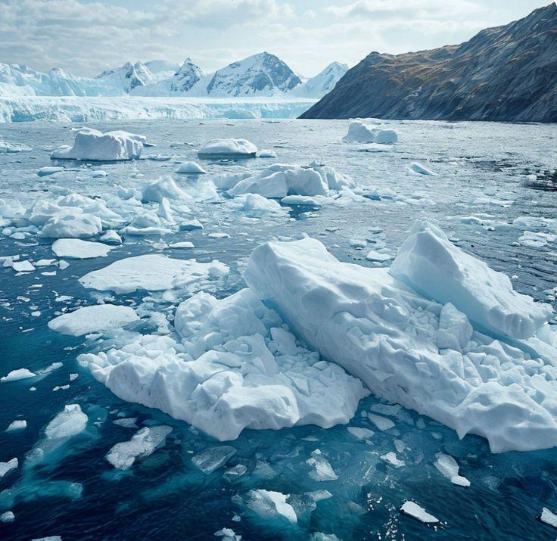
Новизна
Использование реверсивных лопастей БПЛА одновременно как органа управления и источника автономной энергии для термоякоря-иглы.
2ыВ

Slide 7

Методы исследования:
1)Анализ научной литературы и существующих конструкций дронов и ветрогенераторов.
2)Теоретические расчёты мощности, вырабатываемой лопастями при различных скоростях ветра.
3)Расчёт силы при реверсивном вращении лопастей и её влияния на ускорение якорения.
4)Сравнительный анализ эффективности различных режимов работы системы.

Slide 8
Объект исследования:
лопастная система беспилотного летательного аппарата, используемого для работы в арктических условиях.
Предмет исследования:
режимы работы реверсивных лопастей дрона как пропеллера и как ветрогенератора, а также их влияние на выработку электроэнергии и устойчивость дрона при посадке.

Slide 9
Термин №1:
Термоякорь-игла – устройство, для надёжной фиксации дрона на ледовых и снеговых поверхностях. Благодаря нагреву плавит лёд и эффективно фиксирует дрон на одном месте.
Термин №2:
Ветрогенератор – пропеллер дрона, переделанный под “ветряк”, для зарядки термоякоря.
ТЕРМИН №3
Реверсивный ход лопастей — это режим работы лопастной системы, при котором направление вращения лопастей изменяется на противоположное относительно режима полёта. В этом режиме лопасти создают прижимающее и тормозящее воздействие, что повышает устойчивость дрона и ускоряет процесс его якорения на поверхности льда или снега.
ветрогенератора

Slide 10
Формулы, которые мы использовали:
1. Масса иглы:m = ρ * V = 7800 * 3.93e-6 ≈ 0.03 кг (30 грамм)
2. Энергия для нагрева иглы: Q_нагрев = m * c_ст * ΔT = 0.03 * 500 * 30 = 450 Дж
3. Энергия для плавления льда вокруг иглы (основной расход): Удельная теплота плавления льда: λ = 334 000 Дж/кг · Q_плавление = m_лед * λ = 0.0035 * 334000 ≈ 1170 Дж
4. Суммарная энергия: Q_общ ≈ 450 + 1170 = ~1620 Дж (около 0.45 Вт·ч).
5. Площадь ометаемой поверхности (для одной лопасти): S = π * R² = 3.14 * (0.127)² ≈ 0.05 м².
6. Мощность ветрового потока (формула Бетца): P_ветра = 0.5 * ρ_возд * S * V³ * Cp; P_ветра = 0.5 * 1.45 * 0.05 * (6)³ * 0.15 ≈ 0.5 * 1.45 * 0.05 * 216 * 0.15 ≈ 1.17 Вт с одного пропеллера.

Slide 11
Финансы и распределение бюджета
1. Энергогенерация (11 500 ₽)
· Ветрогенератор 12В/150Вт: 6 500 ₽
· Модули Пельтье (6 шт): 1 800 ₽
· Медная трубка (игла): 1 500 ₽
· Радиаторы и вентиляторы: 1 200 ₽
· Контроллер заряда: 500 ₽
2. Механика (5 500 ₽)
· Шаговые двигатели NEMA 17 и драйверы: 2 500 ₽
· Алюминиевый профиль для рамы: 1 500 ₽
· Подшипники, шестерни: 1 500 ₽
3. Управление (3 000 ₽)
· Плата STM32/Raspberry Pi Pico: 800 ₽
· Датчики тока/температуры: 1 000 ₽
· Реле, провода, разъемы: 1 200 ₽

Slide 12
План работы (время, этапы):
1) Поиск темы (4 дня)
2) Изучение информационной базы (28 дней)
3) Расчёт значений (14 дней)
4) Сборка прототипа (5 месяца)

Slide 13
Роли участников проекта:
Вадим:
Поиск темы, проведение расчётов, создания презентации.
Ксения:
Поиск темы, изучение информационной базы, создание презентации.

Slide 14
Литература по теме:
1.«Элементарный учебник физики» под ред. ландсберга
2. «Школьный справочник по физике» (тверской, яковлев)
3. «Юный радиолюбитель» борисов в.г.
4. «arduino для начинающих. самый простой пошаговый самоучитель» петин в.а.
5. «конструирование беспилотных летательных аппаратов» грибов а.в. —
6. «теплотехника» (учебник для техникумов, щукин а.а.)
7. «основы метрологии и технические измерения»
8. «лед. физические свойства. современные методы гляциологии» (сборник под ред. голубева в.н.)
9. «оформление исследовательских проектов школьников»

Slide 15
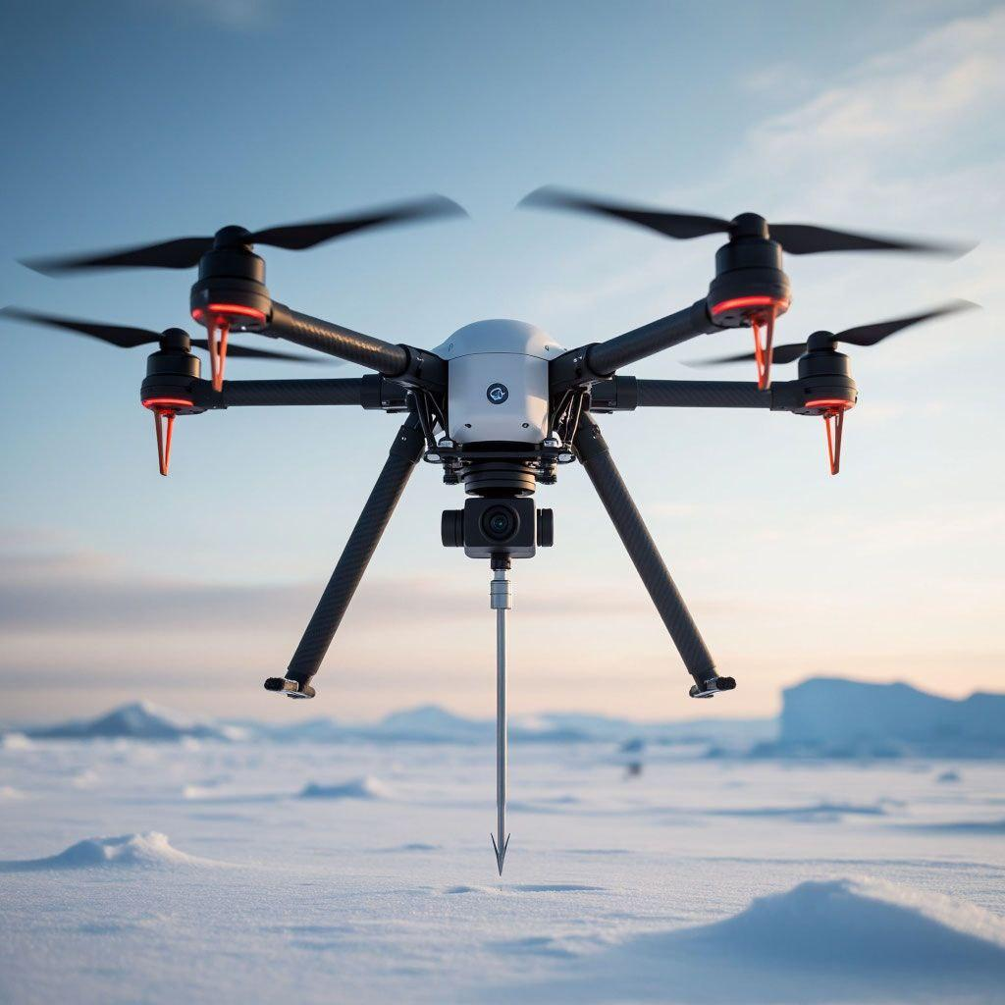
Иллюстрации:

